Slide 1
Korelace
POLb 1139
Peter Spáč

Slide 2
Korelace - základy
Vzájemná souvislost mezi proměnnými
Nárůst hodnot jedné proměnné je spojený s nárůstem (anebo poklesem) hodnot druhé proměnné
Korelace neimplikuje kauzalitu

Slide 3
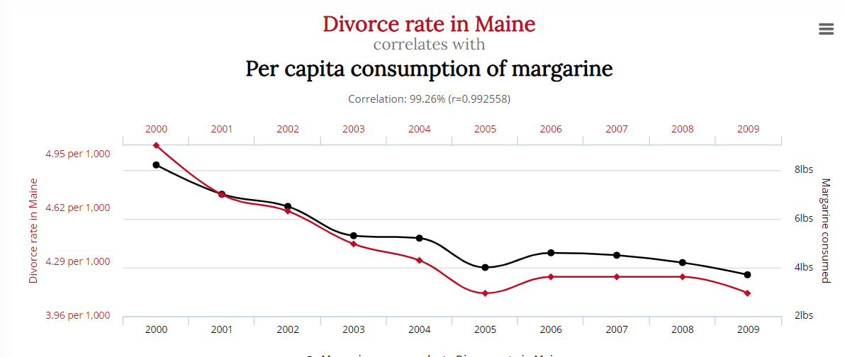

Slide 4
Korelace - druhy
Bivariační – souvislost mezi dvěma proměnnými
Parciální (partial) – souvislost mezi dvěma proměnnými za určité kontroly vlivu jiných proměnných
JASP umožňuje pouze bivariační korelaci
Pro kontrolu vlivu třetích proměnných typicky využíváme pokročilejší techniky (regrese)

Slide 5
Korelace a proměnné
Podoba analýzy závisí na typu proměnných
Kontingenční tabulky (crosstabs):
  Dvě kategorické proměnné – nominální, ordinální
  Nižší počet kategorií v proměnných (podmínka jsou minimálně dvě)
Korelace (correlation):
  Dvě kardinální proměnné, kardinální a ordinální, dvě ordinální
  Specifický případ – kardinální a dichotomická proměnná

Slide 6
Bivariační korelace
Posuzuje souvislost mezi dvěma proměnnými bez dalšího
Tři základní postupy:
  Pearsonův korelační koeficient
  Spearmanovo rho
  Kendallovo tau
Odlišné podmínky a předpoklady

Slide 7
Pearsonův korelační koeficient
Parametrický postup
Předpoklady:
  Kardinální data (možná výjimka – kardinální a binární proměnná)
  Pokud zjišťujeme i statistickou signifikanci, tak i normální rozložení (nebo dostatečná velikost vzorku)
Citlivost na odlehlé případy (outliers)

Slide 8
Pearsonův korelační koeficient
Vychází z výpočtu rozptylu, pro srovnatelnost se standardizuje
Hodnoty koeficientu:
  Rozsah od -1 po 1
  +1 = perfektní kladná souvislost
  -1 = perfektní záporná souvislost
  0 = žádná souvislost
Čím více je hodnota vzdálena od nuly, tím je souvislost silnější

Slide 9
Pearsonův korelační koeficient
Vychází z výpočtu rozptylu, pro srovnatelnost se standardizuje
Síla vztahu:
  ± 0,1 – slabý
  ± 0,3 – střední
  ± 0,5 – silný
Spíše orientační, podstatnější je věcný význam zjištění

Slide 10
Postup
1. Zhodnocení a kontrola dat
  Podmínky pro jednotlivé koeficienty
  Vizualizace dat
2. Výběr vhodného korelačního koeficientu
3. Spočítání výsledků a jejich (především věcná) interpretace
  Existence vztahu, směr, síla
  Možnost zobecnění na populaci

Slide 11
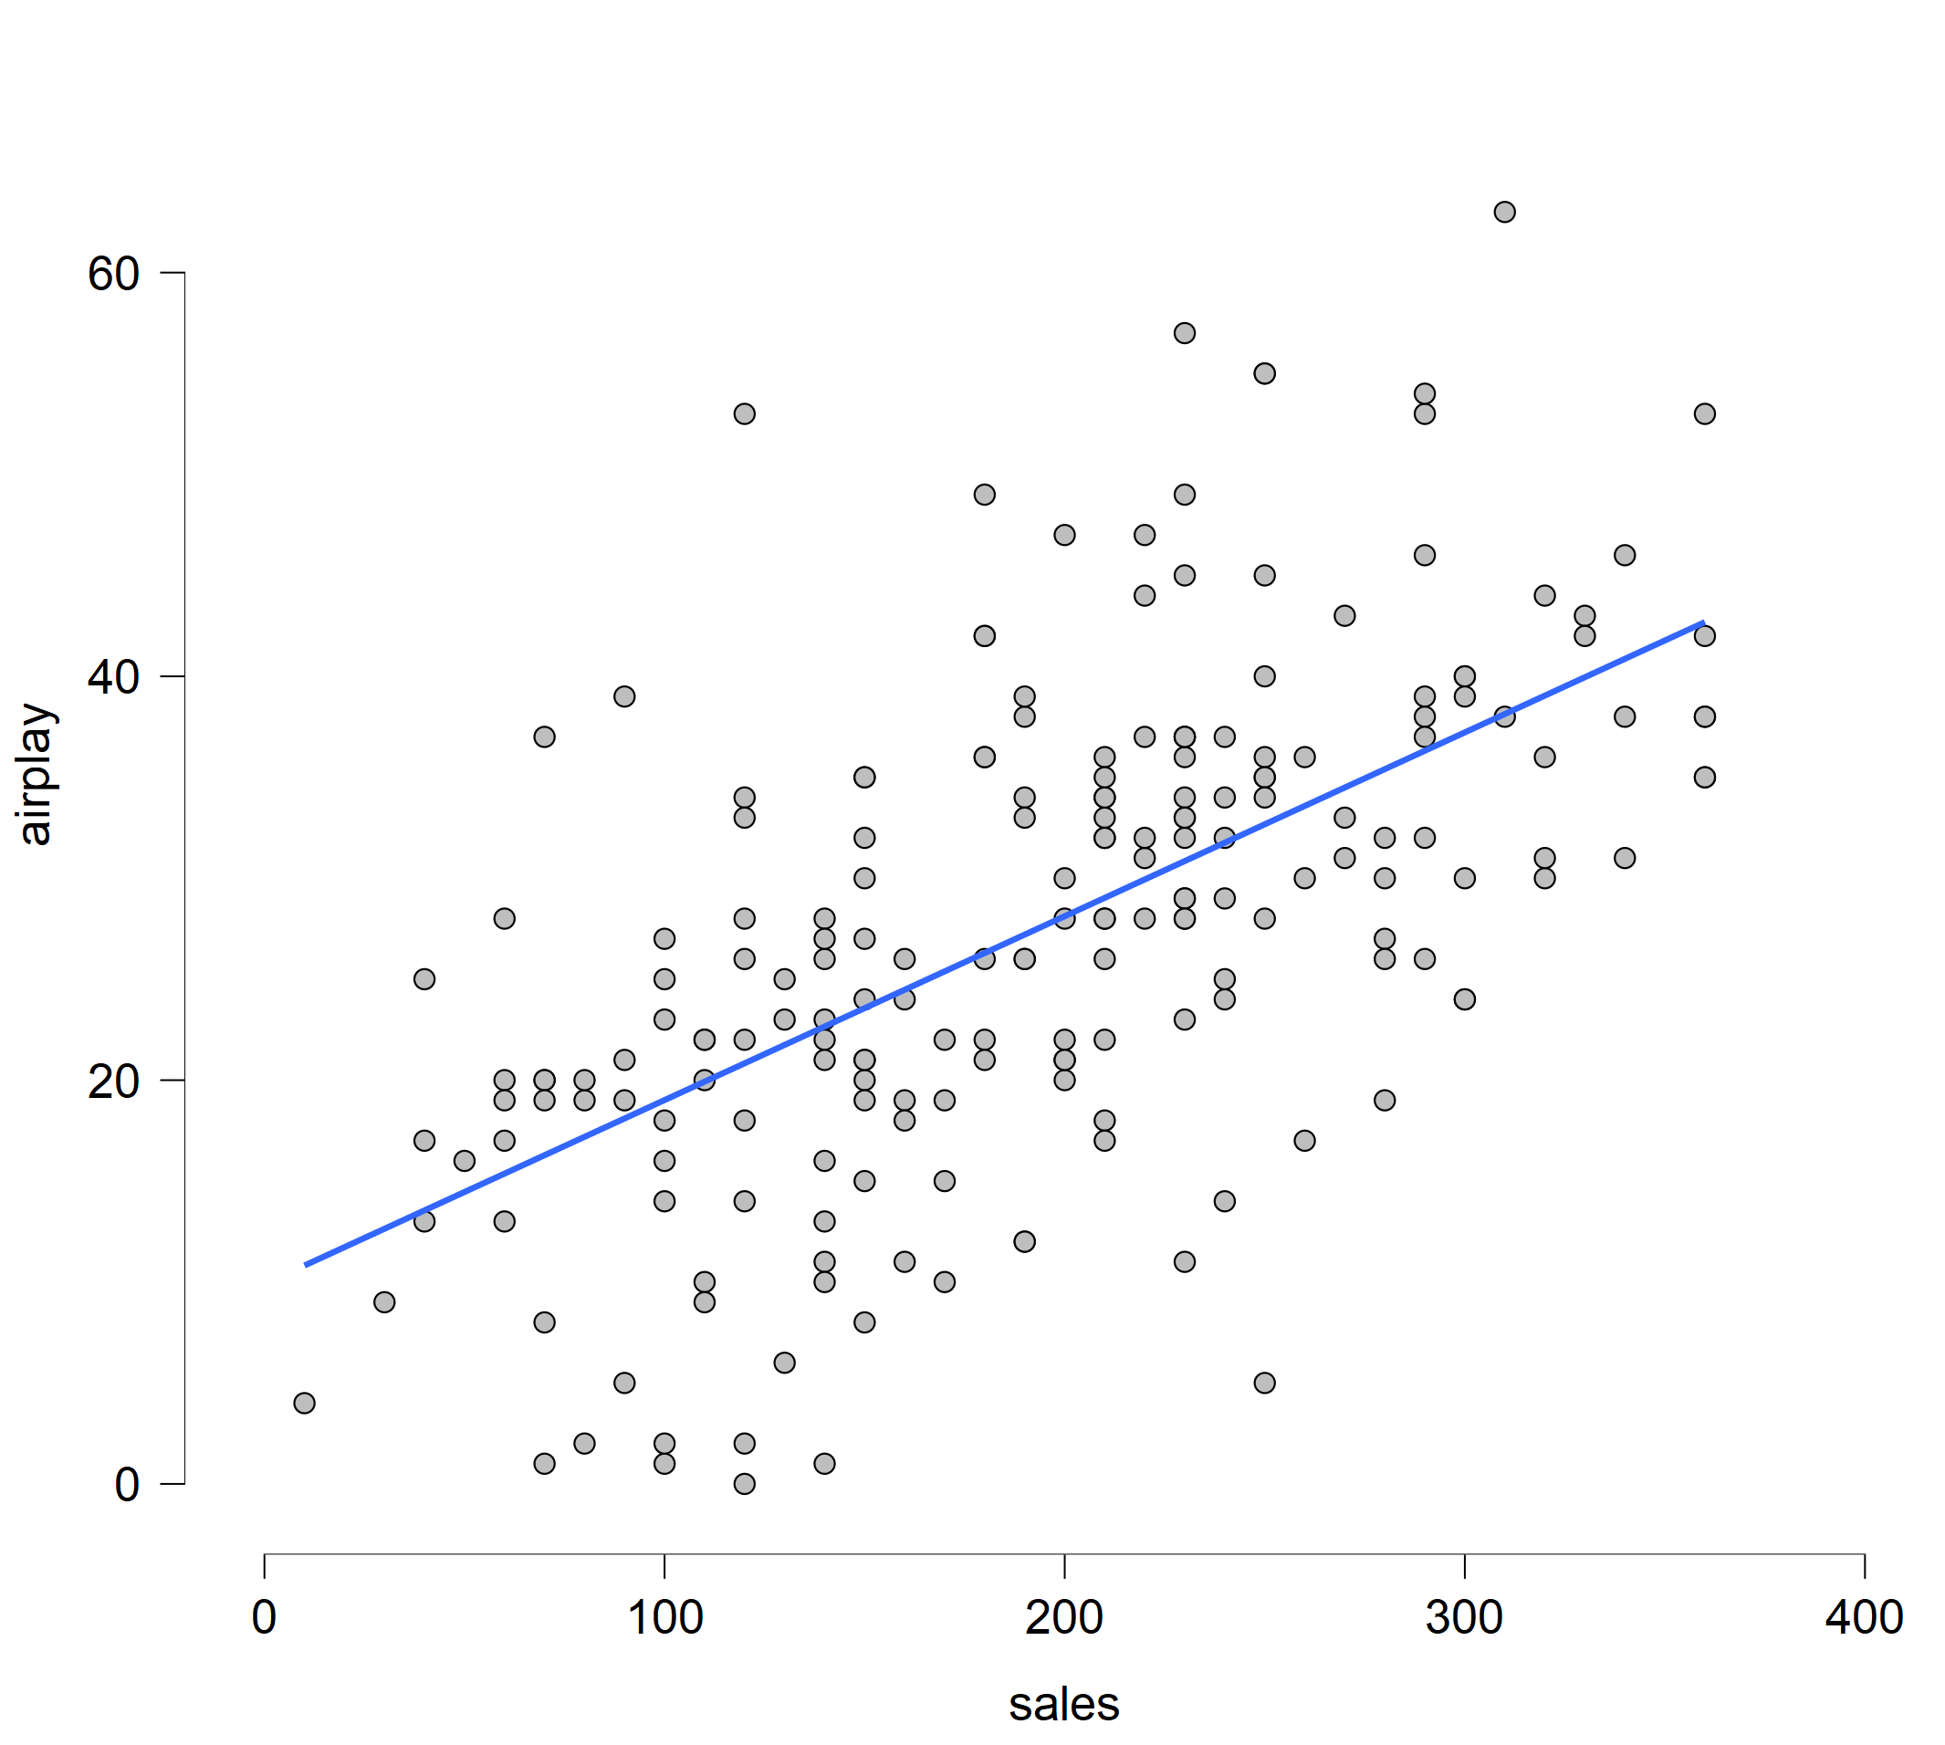

Slide 12
Pearson's Correlations
Variable |  | sales | airplay
1. sales | Pearson's r | —
 | p-value | —
2. airplay | Pearson's r | 0.599 | —
 | p-value | < .001 | —
Pearson's Correlations
 |  |  | Pearson
 |  |  | r | p
sales | - | airplay | 0.599*** | < .001
* p < 0.5, ** p < 0.01, *** p < 0.001

Slide 13
Pearsonův korelační koeficient
Po umocnění r získáváme tzv. Index determinace (R²)
R² vymezuje, jaký podíl variability jedné proměnné je sdílený s druhou proměnnou
Pro názornost se R² násobí číslem 100 a vyjadřuje v procentech
Nadále však daná hodnota neříká nic o kauzalitě

Slide 14
Spearmanovo rho a Kendallovo tau
Neparametrické postupy
Např. nominální a ordinální proměnná, dvě ordinální proměnné
Data nejdřív seřadí a následně toto pořadí využívá pro výpočet korelačního koeficientu
Výsledky a interpretace stejné jako u Pearsonova korelačního koeficientu
Kendallovo tau:
  Vhodnější při menším počtu dat a opakujících se hodnotách
  Výsledné hodnoty o něco nižší než u Spearmanova rho

Slide 15
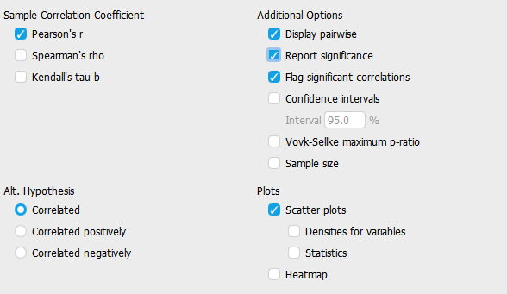
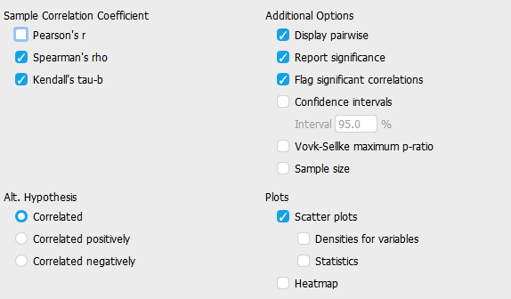

Slide 16
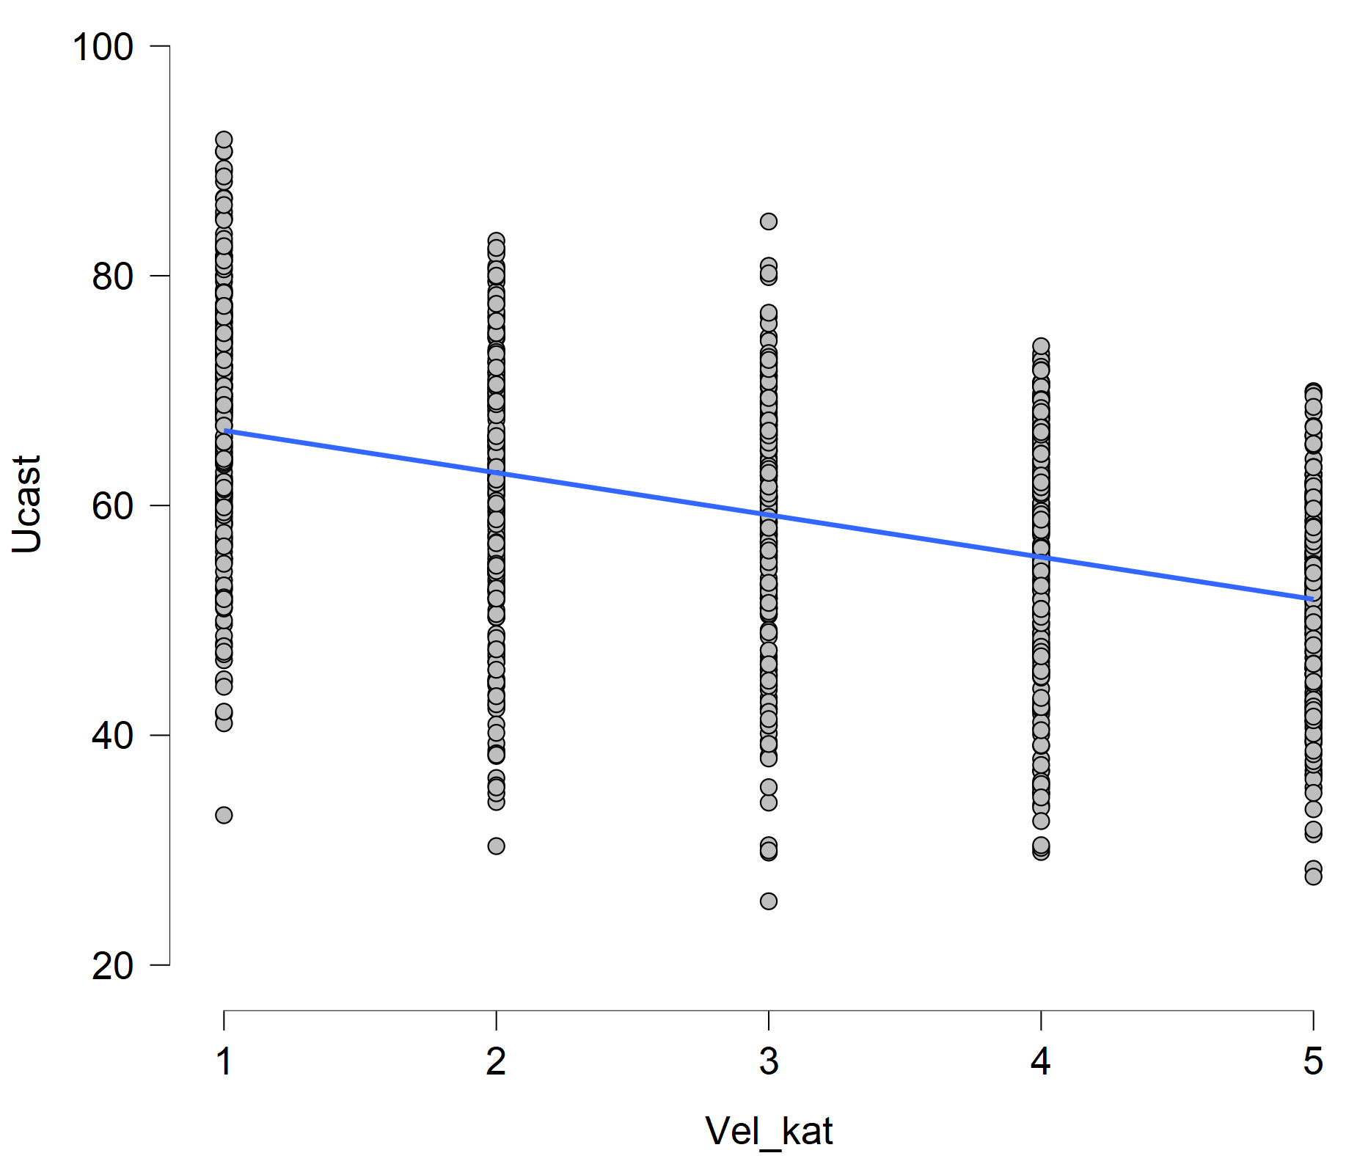

Slide 17
Spearman's Correlations
Variable |  | Vel_kat | Ucast
1. Vel_kat | Spearman’s rho | —
 | p-value | —
2. Ucast | Spearman’s rho | -0.445 | —
 | p-value | < .001 | —
!
Spearman's Correlations
 |  |  | Spearman
 |  |  | rho | p
Vel_kat | - | Ucast | -0.445*** | < .001
* p < 0.5, ** p < 0.01, *** p < 0.001
!
!

Slide 18
Limity
Základní pravidlo – korelace ≠ kauzalita
Korelace vyjadřuje pouze souvislost mezi proměnnými, ne příčinu a následek
  Vliv třetích proměnných
  Korelace neuvádí směr působení proměnných
Nemožnost konstatovat kauzalitu trvá i pokud se příčinný vztah jeví jako „logický“
Statistické zjištění nemá automaticky věcný význam
Uživatelský limit – pozor na kódování kategorických proměnných

